Slide 1
Bygga Europa med
lokala företrädare
Ett nätverk av lokala beslutsfattare inom EU, som
arbetar tillsammans med EU-frågor
Bygga Europa med lokala företrädare

Slide 2
Vad är
”Bygga Europa med lokala företrädare”?
Bygga Europa med lokala företrädare

Slide 3
EU-projekt “Bygga Europa med lokala företrädare” är baserat på principen om att kommunikation om EU är ett gemensamt ansvar för EU-institutionerna och medlemsstaternas myndigheter, inklusive och med utgångspunkt på den lokala nivån.
Vad är ”Bygga Europa medlokala företrädare”?
Bygga Europa med lokala företrädare

Slide 4
Vi uppmuntrar lokala kommuner av alla storlekar, särskilt mindre kommuner (mindre än 100 000 invånare), som inte är lika målinriktade för EU:s utåtriktade verksamhet, att ansöka om medlemskap och bli medlemmar.
Vem kan ansluta till projektet?
Bygga Europa med lokala företrädare

Slide 5
Hur du går med i nätverket – registreringsförfarandet
Bygga Europa med lokala företrädare

Slide 6
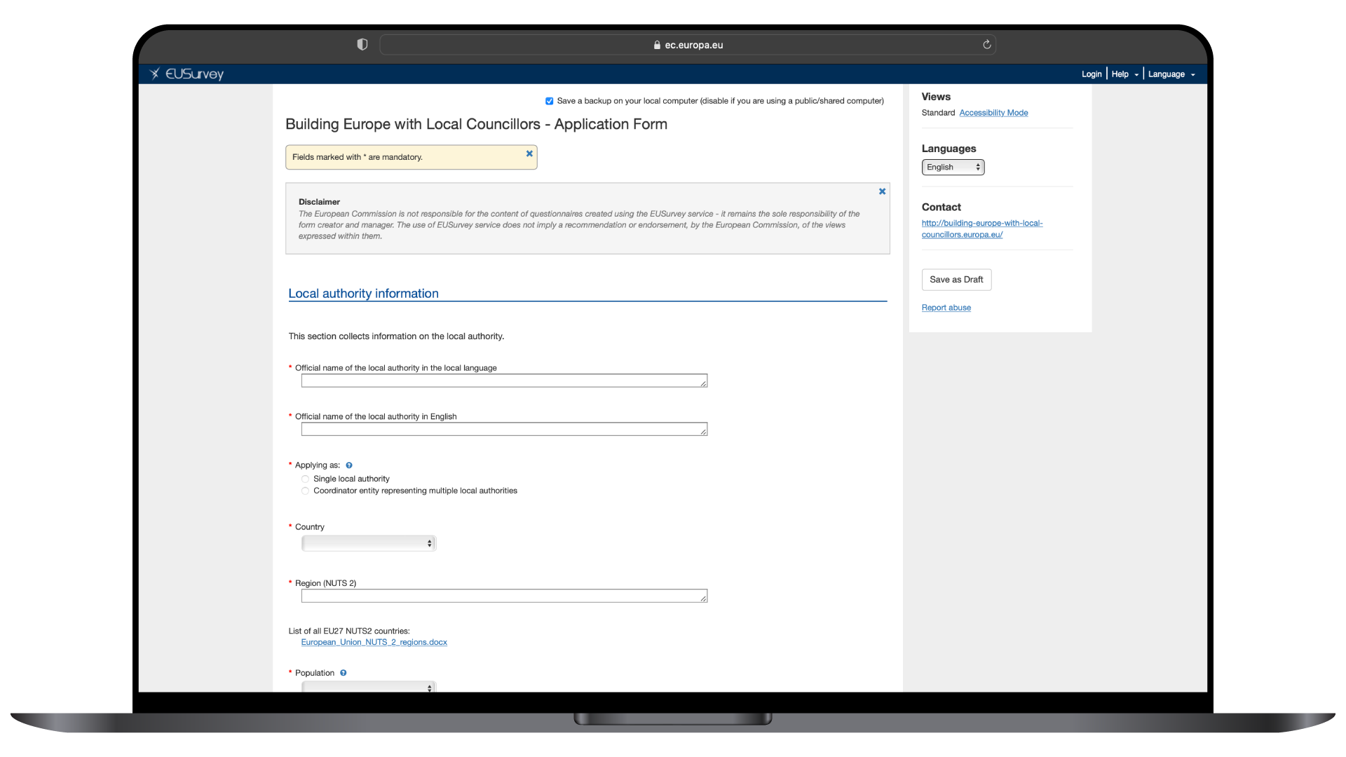
För att ansöka måste den lokala myndigheten fylla i en ansökningsblankett och ange namnet på det kommunalråd som ska bli medlem i nätverket.
Hur du går med i nätverket – registreringsförfarandet
Bygga Europa med lokala företrädare

Slide 7
För att ansöka måste den lokala myndigheten fylla i en ansökningsblankett och ange namnet på det kommunalråd som ska bli medlem i nätverket.
Hur du går med i nätverket – registreringsförfarandet
Bygga Europa med lokala företrädare

Slide 8
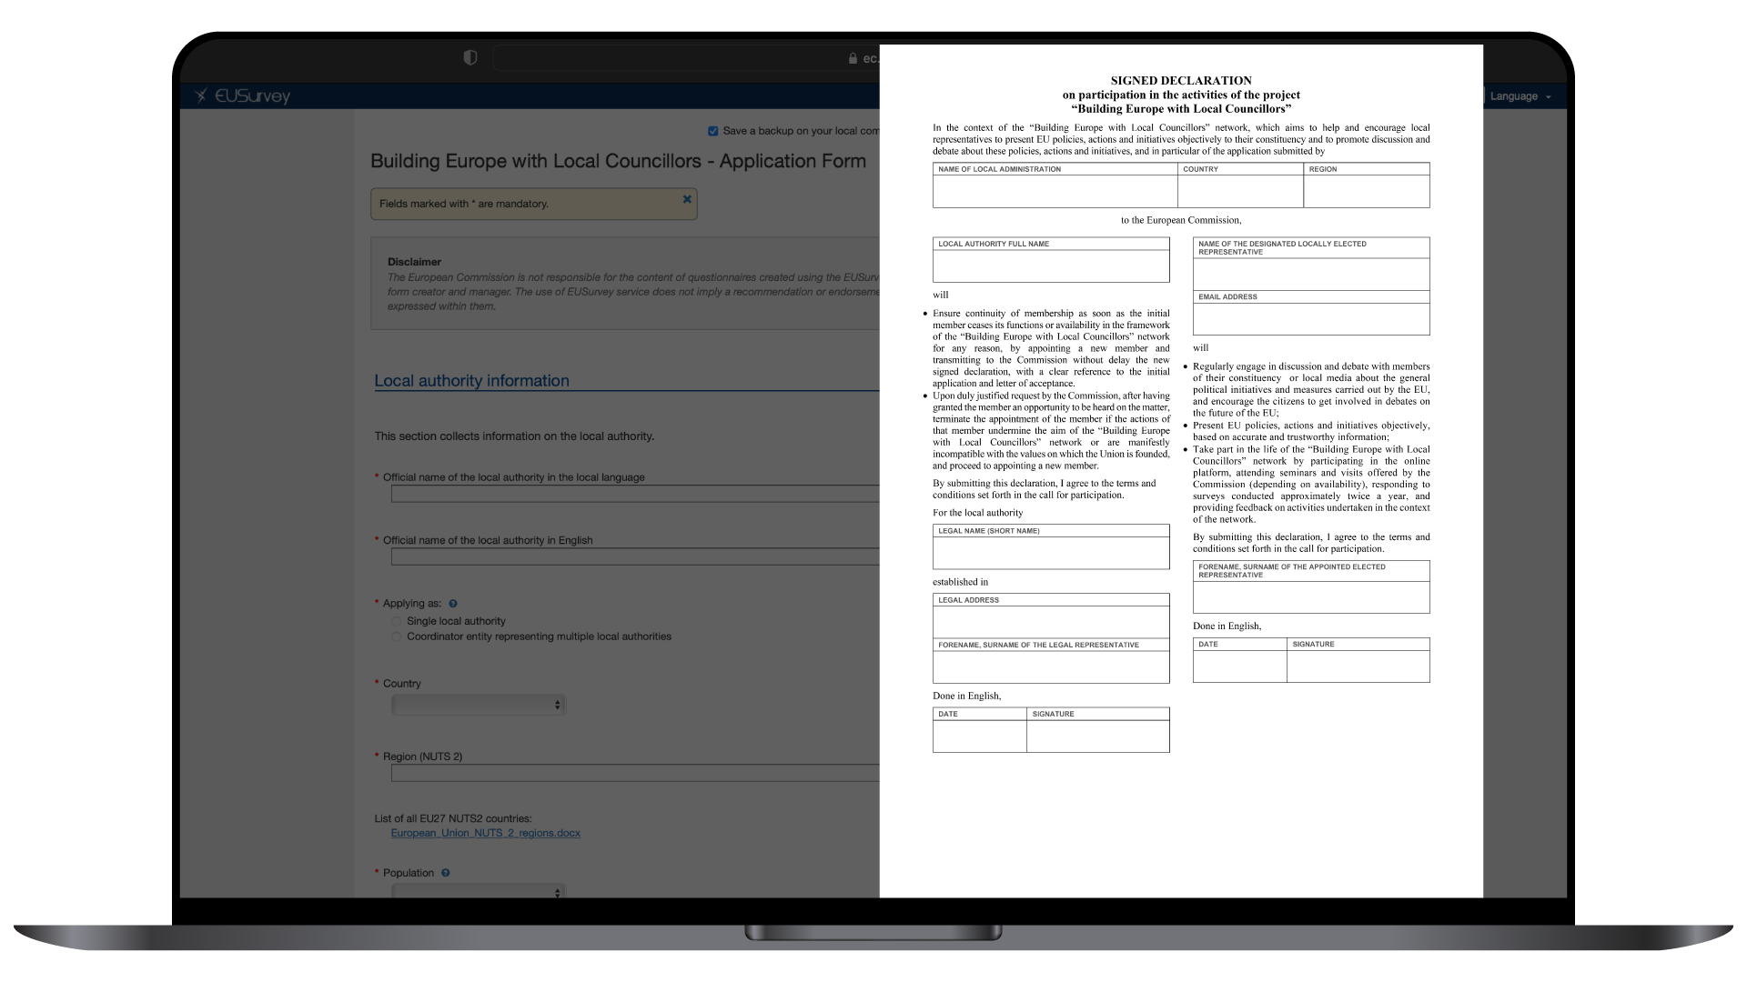
Ansökningsformuläret på nätet åtföljs av en undertecknad deklaration där undertecknarna uttrycker sitt intresse och engagemang för att representera Europa i sin region. Denna förklaring måste undertecknas av både kommunens beslutsfattare och den utsedda lokala juridiska ombudet.
Hur du går med i nätverket – registreringsförfarandet
Bygga Europa med lokala företrädare

Slide 9
Ansökningsformuläret på nätet åtföljs av en undertecknad deklaration där undertecknarna uttrycker sitt intresse och engagemang för att representera Europa i sin region. Denna förklaring måste undertecknas av både kommunens beslutsfattare och den utsedda lokala juridiska ombudet.
Hur du går med i nätverket – registreringsförfarandet
Bygga Europa med lokala företrädare

Slide 10
Lokal myndighet ärkommissionens partner för att kommunicera Europa på fältet genom en lokal representant utsedd av den lokala myndigheten medlemmen av nätverket “Bygga Europa med lokala företrädare”
Hur nätverket kommer att fungera
Bygga Europa med lokala företrädare

Slide 11
Fem viktiga fördelar med att delta i nätverket
Bygga Europa med lokala företrädare

Slide 12
Vilka är fördelarna med att delta i detta nätverk
Privilegierad tillgång till officiella EU-kommunikationskällor på nationella språk, kommunikationsmaterial, online- och offlineseminarier samt andra former av information som gör det möjligt för medlemmarna att engagera medborgarna i EU-frågor.
Tillgång till prioriterade besök i EU-kommissionens besökscenter i Bryssel, antingen fysiskt eller digitalt och organiserade på deras språk när det är möjligt.
Tillgång till ett livligt peer-nätverk via en dedikerad onlineplattform med andra nätverksdeltagare.
Synlighet på EU-nivå för den verksamhet som medlemmen bedriver inom ramen för nätverket.
Privilegierad tillgång till ett stort antal nätverk för EU-uppsökande, inklusive över 420 EUROPE DIRECT-center som finns i nästan alla EU:s regioner.
Bygga Europa med lokala företrädare

Slide 13
Specifik studie
Bygga Europa med lokala företrädare

Slide 14
Genom att besvara den specifika studien kan du meddela vilka ämnen som är mest relevanta för kommunikationsbehoven i din valkrets. När du deltagit i EU:s specifika studie har du chans att - få relevant EU-relaterad information - delta i seminarier online - besöka EU-institutioner på ditt språk. URL till den specifika studien: https://ec.europa.eu/eusurvey/runner/BELC-specific-survey
Specific Survey
Bygga Europa med lokala företrädare

Slide 15
Partnerskap med regionskommittén
Bygga Europa med lokala företrädare

Slide 16
Partnerskap med regionskommittén
Nätverket “Bygga Europa med lokala företrädare” gynnas av ett nära samarbete med EU-kommittén i det europeiska nätverket av regionala och lokala EU-beslutsfattare.
Det europeiska nätverket av regionala och lokala EU-beslutsfattare, som inrättades av Europeiska regionkommittén (CoR) 2021, delar några av samma mål som vårt nätverk, t.ex. att öka kunskapen om EU:s politik bland lokala beslutsfattare och stödja dem i deras EU-relaterad verksamhet.
Medan vårt nätverk främst är inriktat på kommunikation med medborgarna, syftar regionskommitténs nätverk till att skapa kopplingar till arbetet för regionskommitténs medlemmar.
Du kan bli medlem i båda nätverken!
Bygga Europa med lokala företrädare

Slide 17
Vad förväntar man sig av medlemmarna i nätverket?
Bygga Europa med lokala företrädare

Slide 18
Vad förväntar man sig av medlemmarna i nätverket?
Delta i en debatt med medlemmar i sin valkrets och i lokala medier om allmänna politiska initiativ och åtgärder som genomförs av EU.
Presentera EU:s politik, åtgärder och initiativ på ett objektivt sätt som är baserat på korrekt och trovärdig information.
Delta i nätverkets verksamhet, till exempel genom att svara på enkäter ungefär två gånger om året.
Bygga Europa med lokala företrädare

Slide 19
Du går med i nätverket vad händer härnäst?
Bygga Europa med lokala företrädare

Slide 20
Du går med i nätverket vad händer härnäst?
När en lokal myndighet och dess utsedda rådgivare har godkänts som partner och medlem i projektet kommer de att:
få presentationsmaterial för att informera om sitt deltagande i projektet, inklusive ett utskrivbart certifikat till medlemmen, en metallplatta och en presentationstavla till den lokala myndigheten som ska visas upp på platser som är öppna för allmänheten
listas på den officiella webbplatsen som projektmedlemmar
få åtkomst till en informationsplattform online
börja få material och uppdateringar om projektverksamheten via e-post
Dessutom kommer de lokala beslutsfattarna att få en introduktionsenkät om sina intressen och informationsbehov. De kommer också att bjudas in till informationsmöten online och offline som rör deras intresseområden och informationsbehov.
Bygga Europa med lokala företrädare

Slide 21
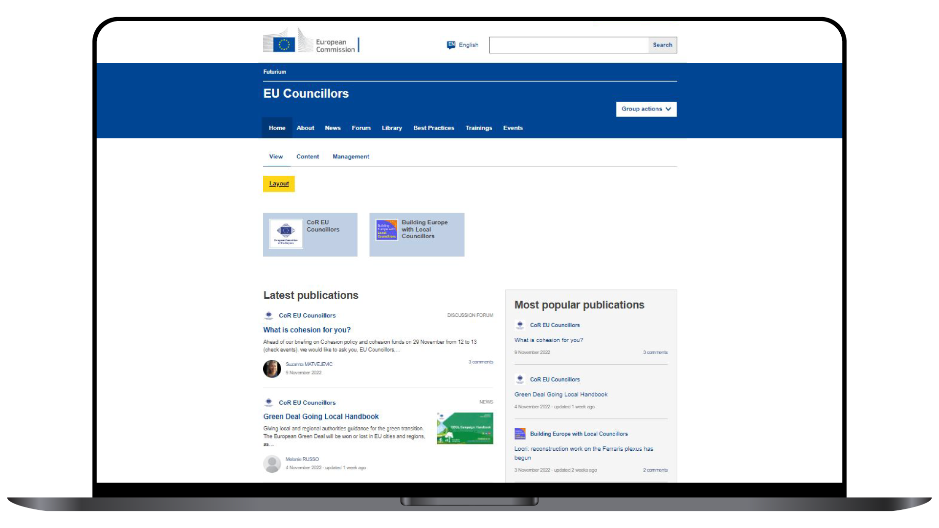
Kommunikationsplattformen online för medlemmarna av Bygga Europa med lokala företrädare tillhandahålls från Futurium-plattformen från Europeiska kommissionen (https://futurium.ec.europa.eu). Medlemmar behöver registrera sig för EU-inloggning för åtkomst till plattformen.
Du går med i nätverket vad händer härnäst?
Bygga Europa med lokala företrädare

Slide 22
Kommunikationsplattformen online för medlemmarna av Bygga Europa med lokala företrädare tillhandahålls från Futurium-plattformen från Europeiska kommissionen (https://futurium.ec.europa.eu). Medlemmar behöver registrera sig för EU-inloggning för åtkomst till plattformen.
Du går med i nätverket vad händer härnäst?
Bygga Europa med lokala företrädare

Slide 23
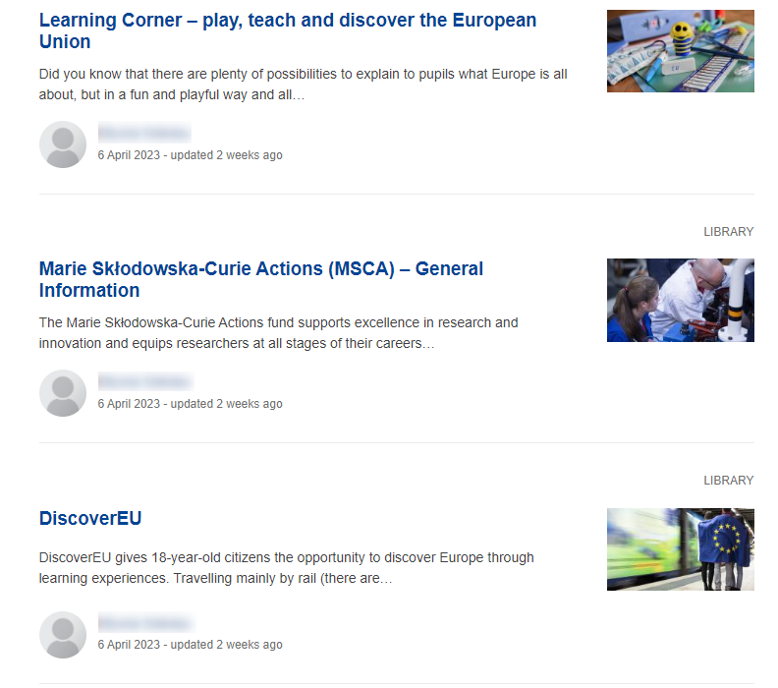
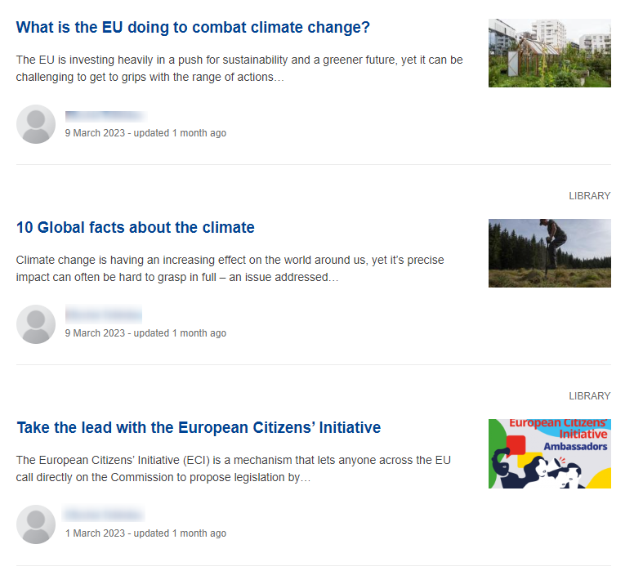
Kommunikationsplattformen online för medlemmarna
Gruppen Bygga Europa med lokala företrädare
Bygga Europa med lokala företrädare

Slide 24
Kommunikationsplattformen online för medlemmarna
Vilket innehåll är tillgängligt på plattformen?
Information som motsvarar de ämnen av intresse och informationsbehov som medlemmarna uttryckte i enkäten i samband med introduktionen
Ett diskussionsforum för ömsesidigt lärande medlemmarna emellan och utbyte av erfarenheter
Utvald informationsmaterial
En kalender med evenemang offline och online
En gemensam grupp med medlemmar av regionskommitténs lokala och regionala beslutsfattare
Bygga Europa med lokala företrädare

Slide 25
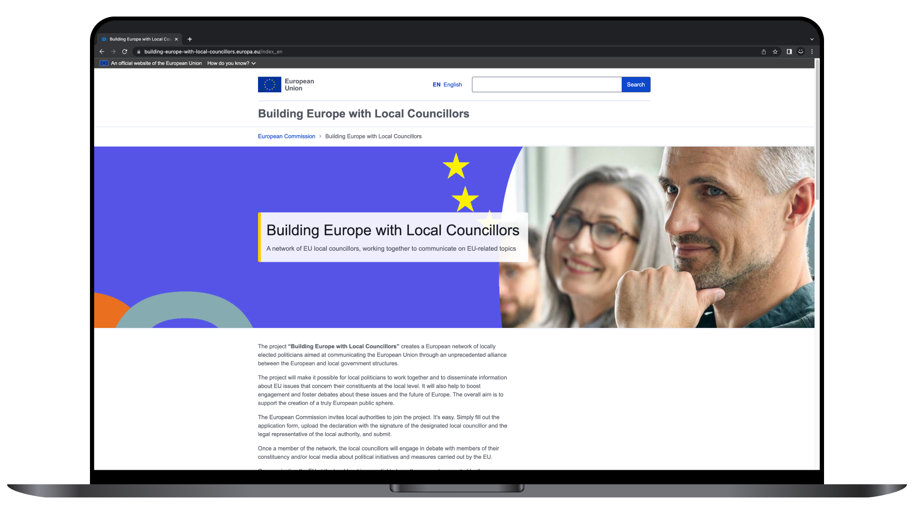
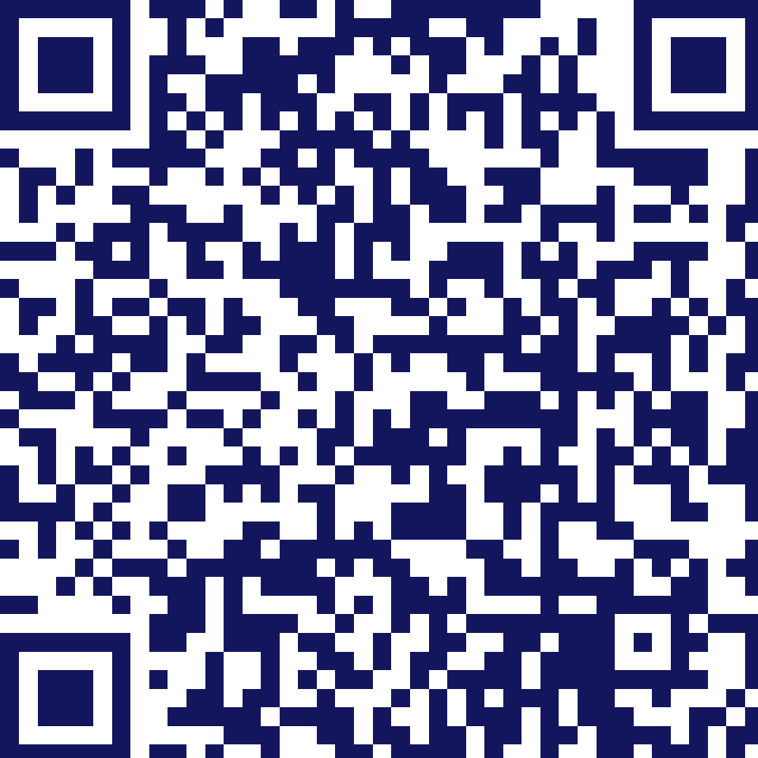
building-europe-with-local-councillors.europa.eu
Rollen för Netcompany-Intrasoft
Bygga Europa med lokala företrädare

Slide 26
Tack!
Bygga Europa med lokala företrädare
Ett nätverk av lokala beslutsfattare inom EU, som arbetar tillsammans med EU-frågor
Kontakt: info@eu-councillors.eu

